Slide 2
Fakta om USA
Officielt navn: Amerikas Forenede Stater (United States of America, USA)
Regeringsform: Føderal republik med et præsidentielt system bestående af 50 stater
Hovedstad: Washington, D.C. → føderalt (overstatsligt) distrikt
Areal: Cirka 9,8 millioner kvadratkilometer, hvilket gør USA til det tredje største land i verden efter Rusland og Canada.
Befolkning: Cirka 331 millioner mennesker (pr. 2023), hvilket gør USA til det tredje mest folkerige land i verden efter Kina og Indien.
Sprog: Engelsk er det mest udbredte sprog, men der tales mange andre sprog, herunder spansk, kinesisk og fransk.
Religion: Flertallet af amerikanere identificerer sig som kristne, men der er også betydelige minoriteter af andre religioner, herunder islam, jødedom, buddhisme og hinduisme.
Landskab: USA har en meget varieret geografi, der spænder fra de arktiske områder i Alaska til tropiske områder i Hawaii.

Slide 3
Føderation?
”En føderation er et politisk system, hvor en central (national) føderal regering deler magten med forskellige delstatsregeringer, der er en del af den samlede føderation” (USA’s udfordringer 2.1.1.)
Dvs. i USA er det både den føderale regering med præsidenten i spidsen og delstaterne som træffer politiske beslutninger.
Det betyder også, at der er forskel på lovgivning fra delstat til delstat.

Slide 4
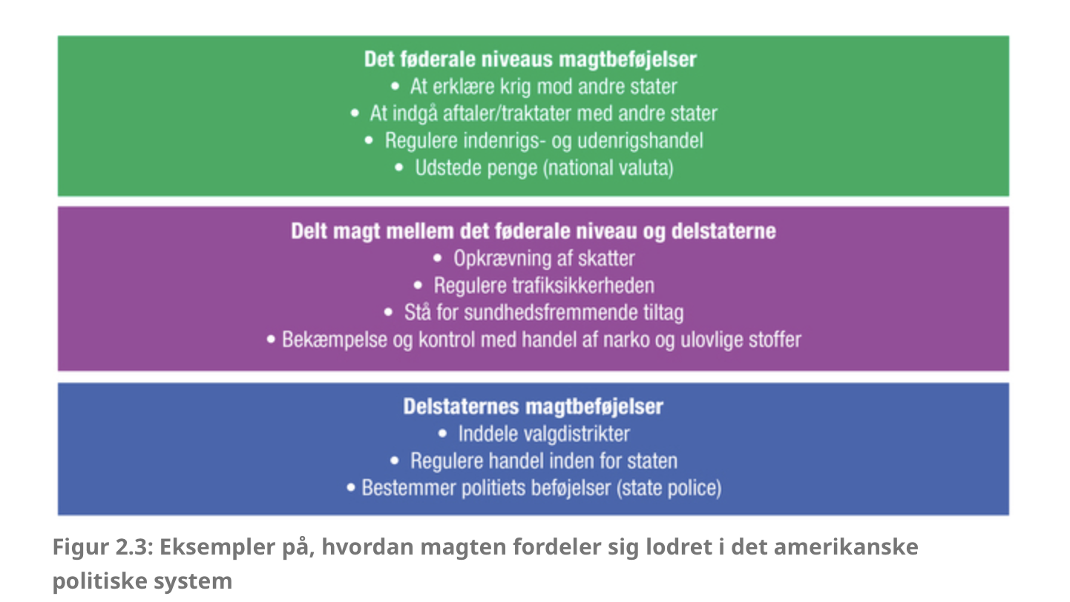

Slide 5
Og hva’ så?
Disse fakta viser os, at USA er et stort, uhomogent (uens) land – her findes mange forskellige slags mennesker med forskellige sprog, religioner og kulturer. Og så bor disse mennesker også i meget forskellige klimatiske områder og med meget forskellige levevilkår.

Slide 6
Sammenlign USA og Danmark
https://www.dst.dk/da/Statistik/nyheder-analyser-publ/bagtal/2020/2020-03-31-ni-noegletal-om-danmark-og-usa
To og to:
Sammenlign de ni nøgletal fra Danmarks statistik om USA og Danmark
Hvilke forskelle og ligheder ser I imellem Danmark og USA i disse ni nøgletal?
Hvad siger disse tal om Danmarks og USA's demokratiske status? Er der ud fra tallene tegn på forskel på landenes demokratiske status?

Slide 7
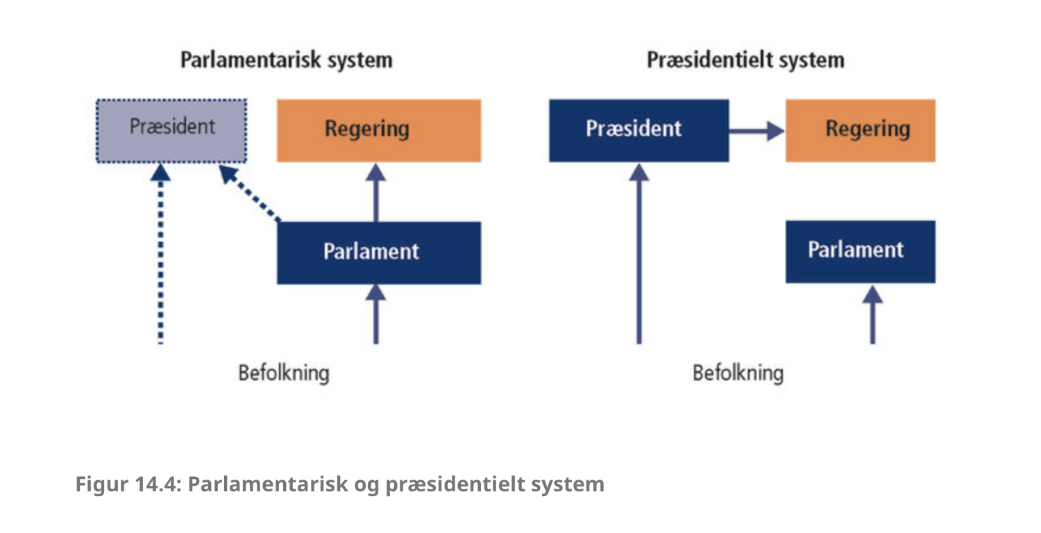
Præsidentialisme vs. parlamentarisme
 | Præsidentialisme | Parlamentarisme
Hvad er princippet bag?

